Slide 1
Réunion de groupe 31 janvier 2020
Infos générales : Michel 15'
Missions "Europe" : Olivier 05'
Thèse : Alice 15'
Thèse : Alberto 15'
Analyse SK I : Sonia 15'
Analyse SK II : Laura 15'
Analyse T2K : Margherita 15'
Projet "Volpe" : Pascal 05'
T2K Upgrades : Olivier 10'
HK : Benjamin 15

Slide 2
Budget 2020
65 K€ T2K
?? SK
Europe
15 K€ X
Stagiaires printemps-été 2020
Claire SK (Thomas)
Jaafar T2K (Marguerite)
Giovani SK (Michel - Okayama)
Vincent SK (Pascal)
Japonais 2 semaines fin février (Benjamin)
- Andrew SK ?

Slide 3
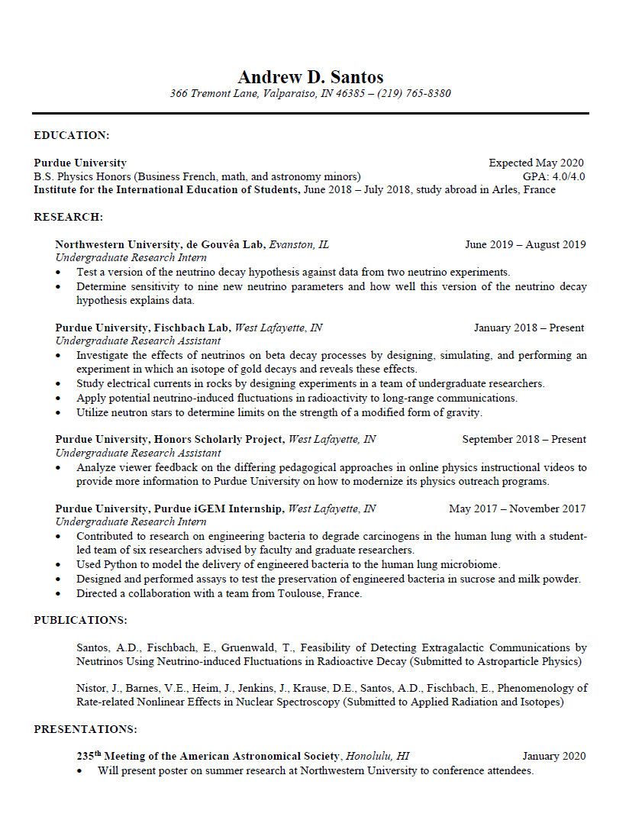

Slide 4
Réunions de collaboration
T2K (mars)
Olivier
Margherita
Benjamin
SK (mai)
Alice
Sonia
Laura
Alberto
Pascal
Michel
Thomas
Benjamin

Slide 5
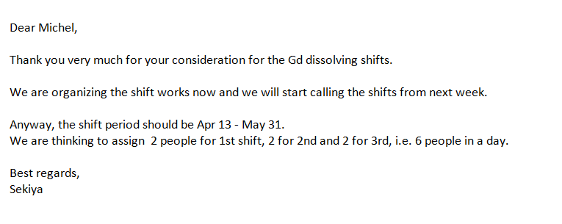
SK
Remarque voitures de location
Shifts Gado : Claire, Thomas, Alberto et Laura

Slide 6
Conférences & workshop
Neutrinos 2020 (USA) Fin Juin
Michel
MORIOND Laura, Alice ?
Blois, Alberto ?
ICHEP Sonia ?
NNN Octobre Japon
NUFACT

